Slide 1
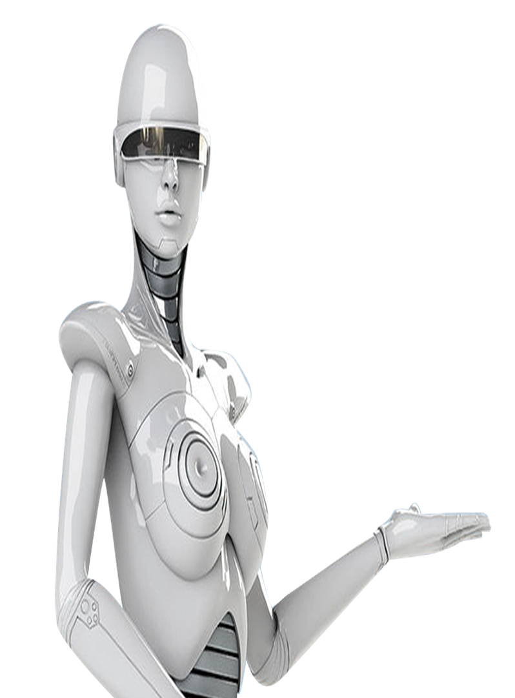
认识工业机器人

Slide 2
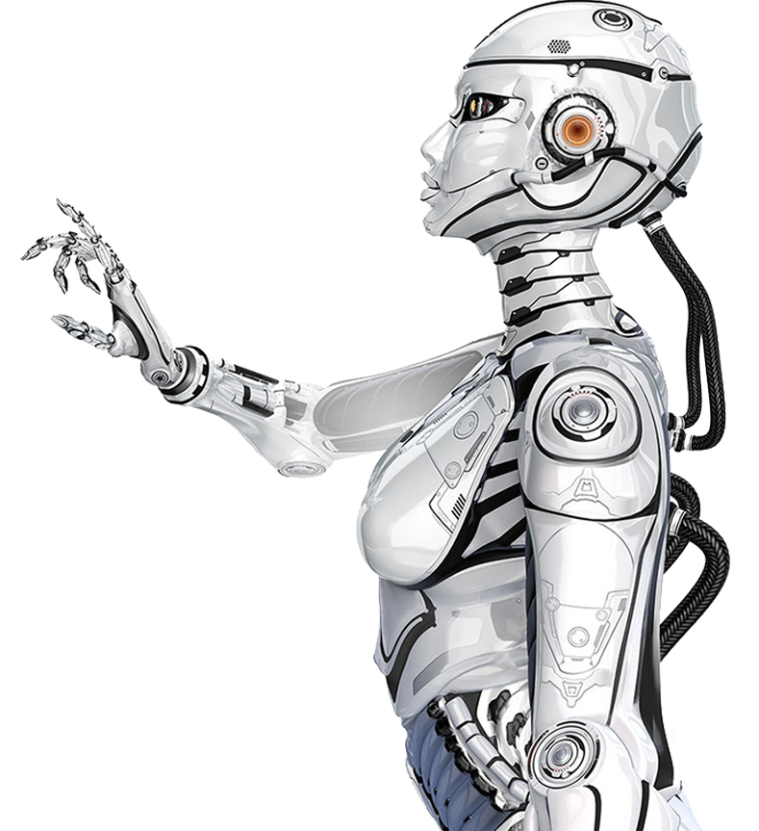
智能制造背景
01
机器人发展阶段
02
机器人的三大法则
03
04
机器人的特征

Slide 3
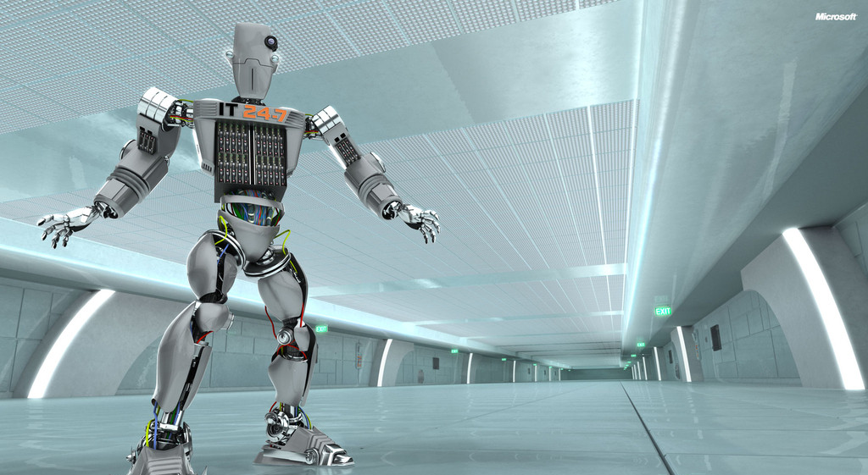
单元提要
本小节为机器人应用技术概述。本模块讲述了机器人的定义、特性、历史、发展；

Slide 4
学习要求
学习完本模块的内容后，学生应能够了解机器人的定义、历史，了解机器人应用技术的现状与发展趋势。

Slide 5
教学重点
教学难点
Hello. I am Doctor.
1
2
机器人的特点
三大原则
2
1
工业机器人的应用
三大特征

Slide 6
01
智能制造背景

Slide 7
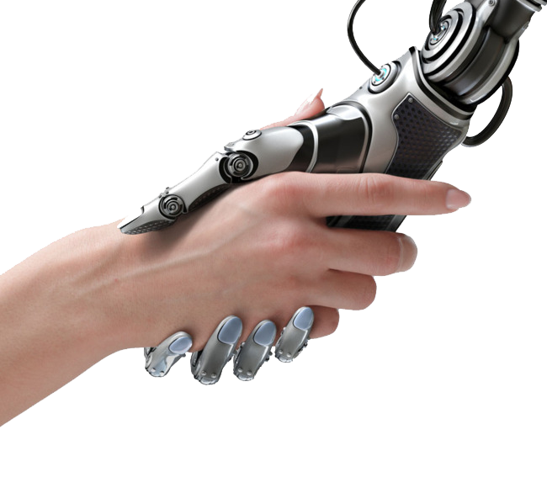
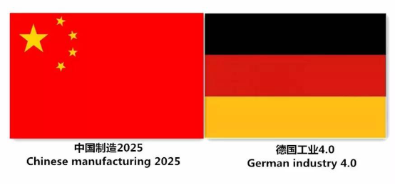
工业4.0
智能生产
智能
物流
智能工厂

Slide 8
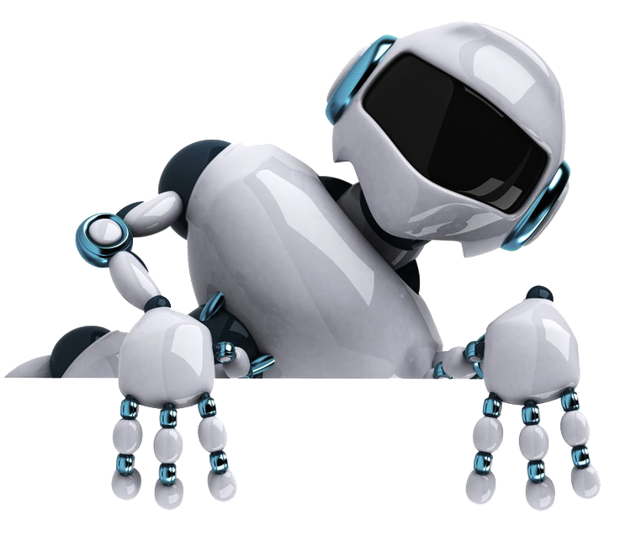
中国制造2025
农业机械装备
航空航天装备
新能源汽车
轨道交通设备
农业机械
高档数控机床和机器人
新材料
电力装备
海洋工程装备和高技术传播
新一代信息技术。

Slide 9
五大工程
智能制造
绿色制造
1
2
3
4
5
国家制造业创新中心建设
工业强基
高端装备创新

Slide 10
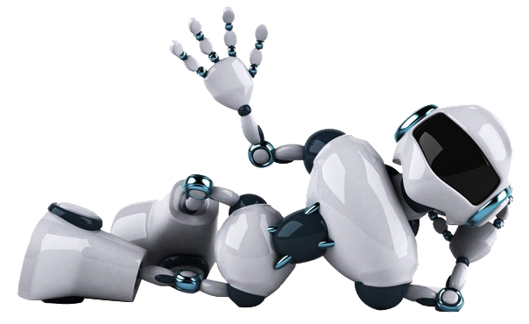
02
机器人发展阶段
快速发展阶段
具有初步感知、反馈功能机器人
初级阶段
示教再现型机器人
智能化阶段
具有逻辑思维、决策能力

Slide 11
03
机器人三大法则
１） 机器人不得伤害人或由于故障而使人遭受不幸。
２） 机器人必须服从于人的指令， 除非这些指令与第一原则相矛盾。
３） 机器人必须能保护自己的生存， 只要这种保护行为不与第一或第二原则相矛盾。

Slide 12
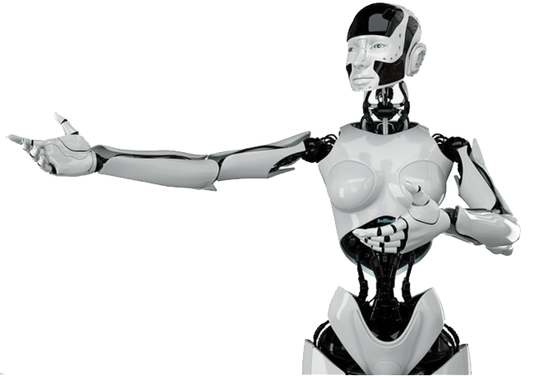
04
机器人特征

Slide 13
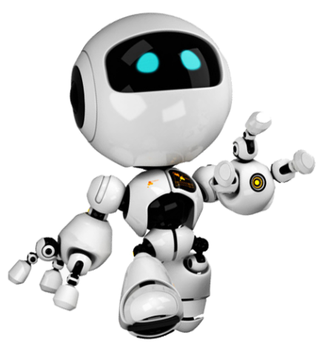
三大特征
可通过更换机器人末端操作器来执行不同的任务。
机器模仿人的肢体动作
拟人功能
可编程
通用性
可随着工作环境变化的需要在编程

Slide 14
谢谢观看！

